Slide 1
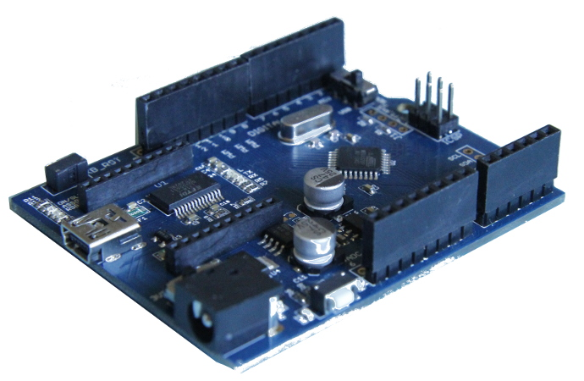

Bidouillons avec Arduino

Slide 2
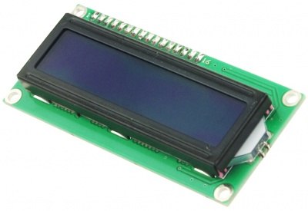
Le composant qui nous intéresse: LCD 16 (colonnes) x 2 (lignes)

Slide 3
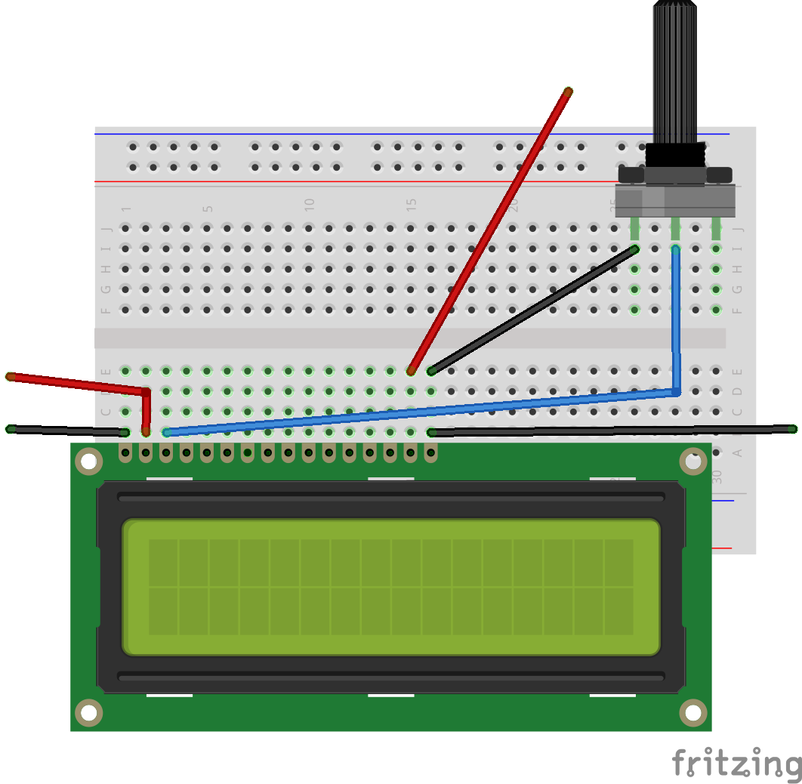
Étape 1
3.3V
5V
GND
GND

Slide 4
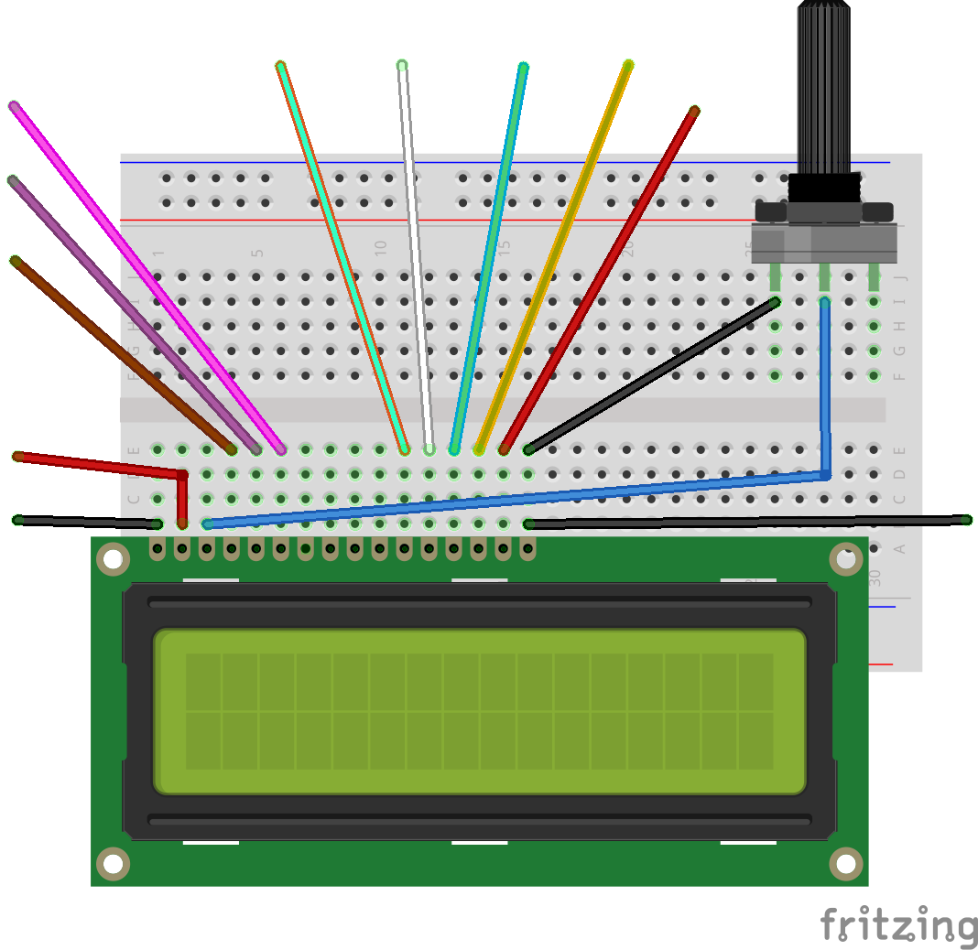
Étape 2
PIN9
PIN8
PIN7
PIN6
PIN10
PIN11
PIN12

Slide 5
#include <LiquidCrystal.h>
LiquidCrystal lcd(12, 11, 10, 9, 8, 7, 6); void setup() { lcd.begin(16, 2); lcd.print("Devoxx4Kids!");
} void loop() { lcd.setCursor(0, 1); lcd.print(millis()/1000);
}

Slide 6
Les autres commandes: scrollDisplayLeft() / scrollDisplayRight() autoScroll() leftToRight() rightToLeft()

Slide 7
Super les gars!

